Slide 1
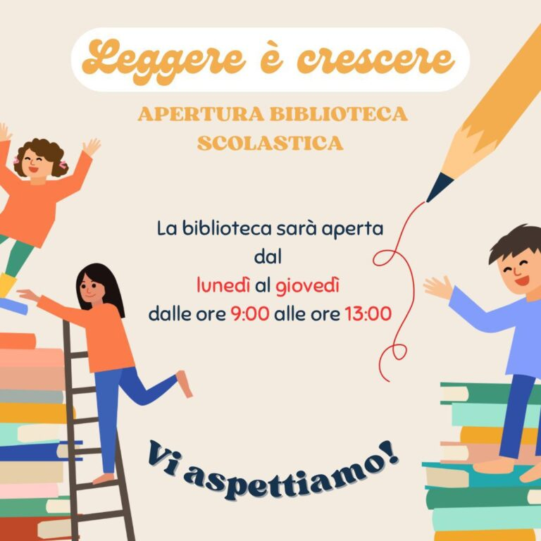
Biblioteca scolastica
Cosimo Nociti
I.C. Rita Levi Montalcini
Spezzano Albanese
Anno scolastico
2024-2025

Slide 2
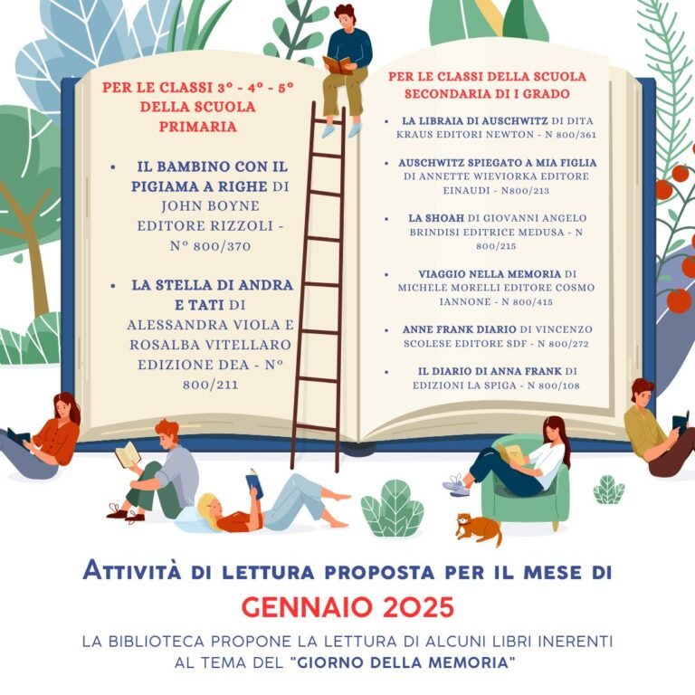
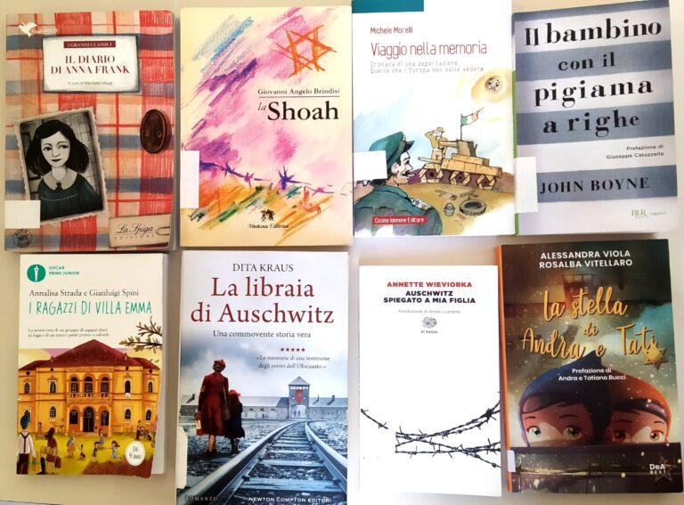
Attività e letture consigliate

Slide 3
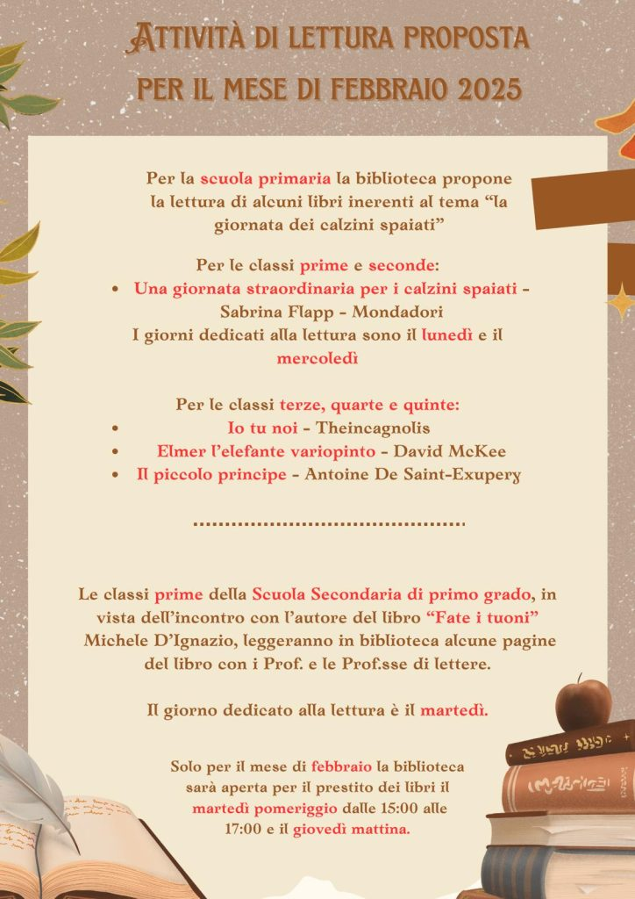
Letture per i più piccini

Slide 4
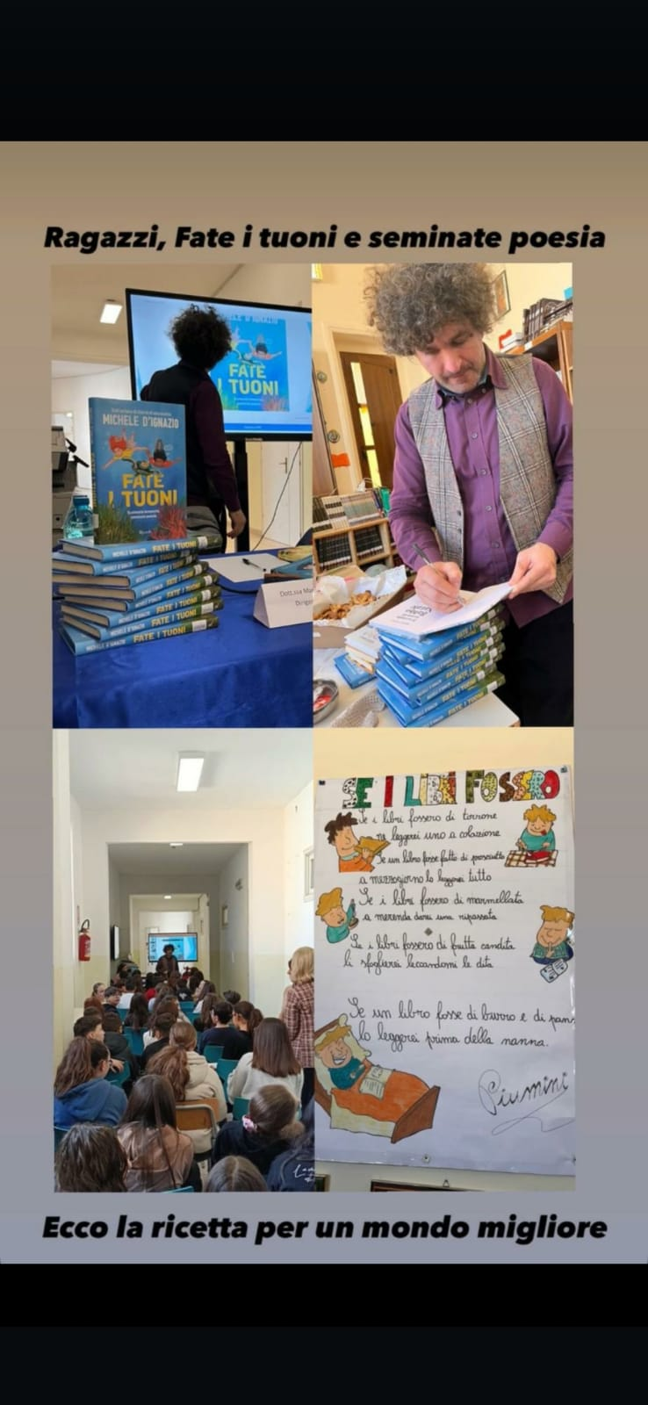
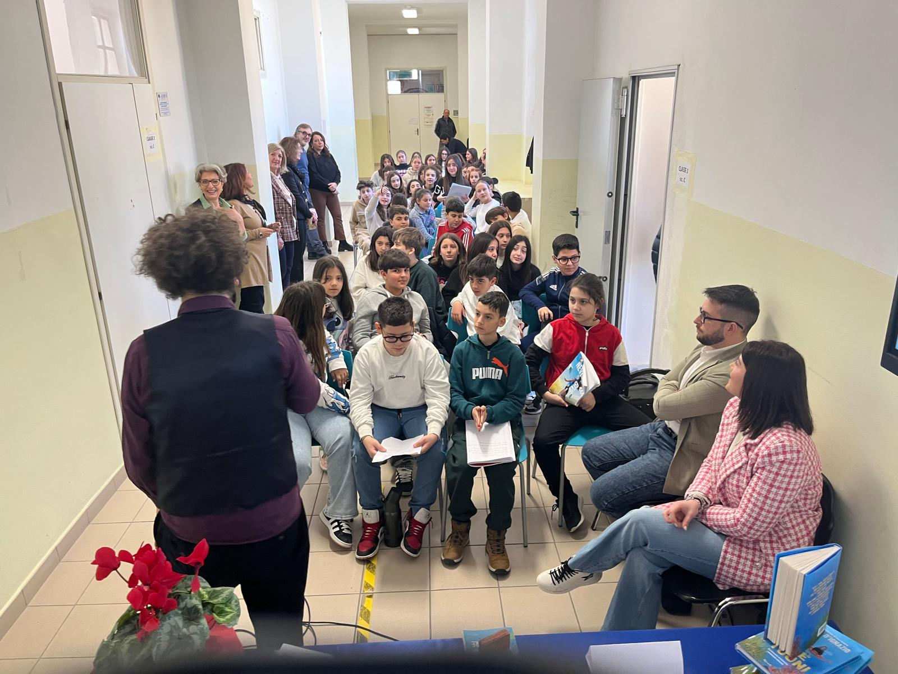
Incontri con l'autore

Slide 5
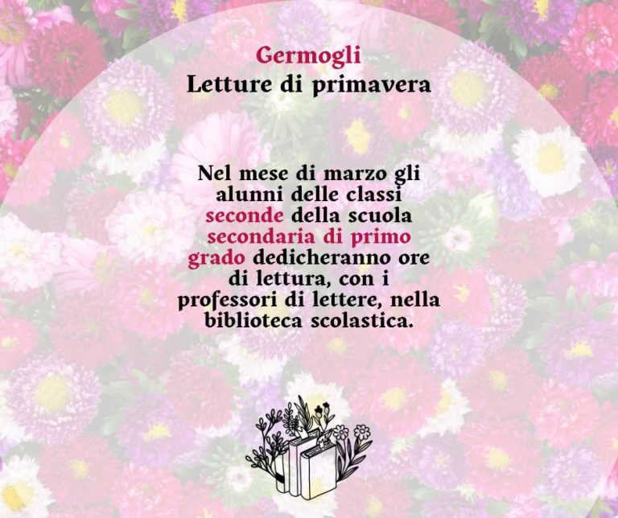
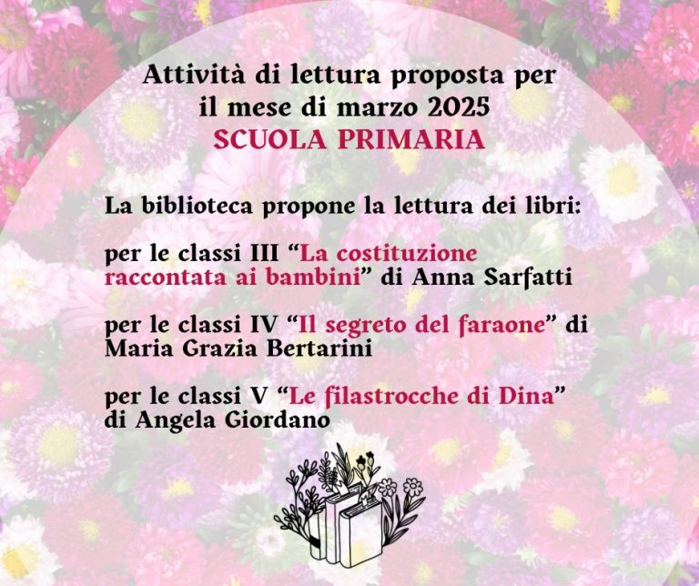
Germogli....letture di primavera

Slide 6
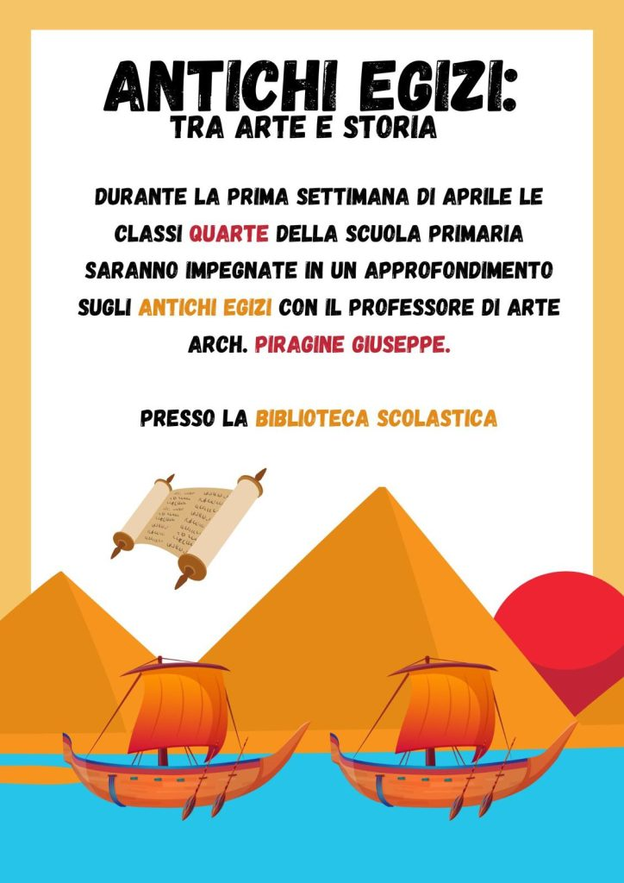
Libri ….tra arte e storia
.

Slide 7
La biblioteca contiene 1906 volumi
270 sono stati i libri letti nell'a.s.24-25
La biblioteca scolastica vi aspetta per
nuovi ed entusiasmanti viaggi della mente...

